Slide 1
resolução diferencial de problemas
FUNÇÕES HIPERBÓLICAS E TRANSLADAÇÃO DE GRÁFICO
Prof. Pedro Girotto

Slide 2
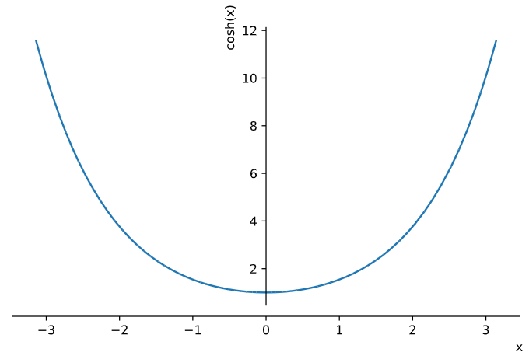
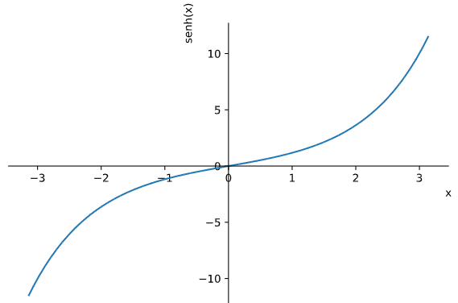

FUNÇÕES HIPERBÓLICAS
A função seno hiperbólico, denotada por $senh$, e a função cosseno hiperbólico, denotada por $cosh$, são definidas por:
$$senh\left(x\right)=\frac{e^{x}−e^{−x}}{2} \text{e} \cosh\left(x\right)=\frac{e^{x}+e^{−x}}{2}$$

Slide 3

FUNÇÕES HIPERBÓLICAS
As funções tangente, cotangente, secante e cossecante hiperbólicas são definidas por:
$$tgh=\frac{senh\left(x\right)}{\cos{h\left(x\right)}}=\frac{e^{x}−e^{−x}}{e^{x}+e^{−x}}$$
$$cotgh\left(x\right)=\frac{\cosh\left(x\right)}{senh\left(x\right)}=\frac{e^{x}+e^{−x}}{e^{x}−e^{−x}}$$
$$\operatorname{sech}\left(x\right)=\frac{1}{\cosh\left(x\right)}=\frac{2}{e^{x}+e^{−x}}$$
$$cosech\left(x\right)=\frac{1}{senh\left(x\right)}=\frac{2}{e^{x}−e^{−x}}$$

Slide 4
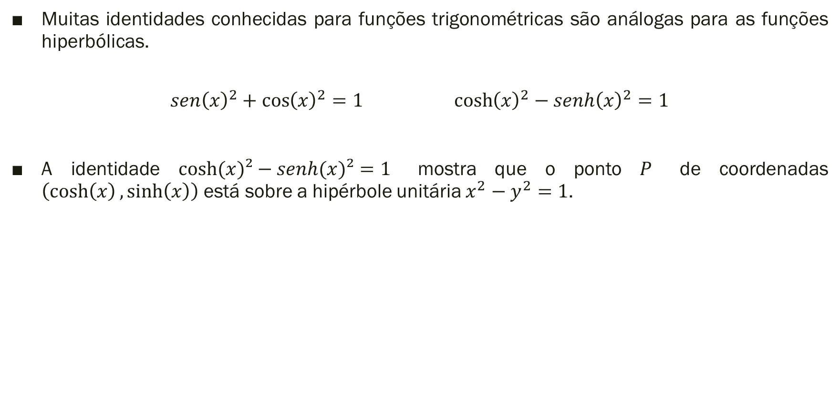
FUNÇÕES HIPERBÓLICAS
Muitas identidades conhecidas para funções trigonométricas são análogas para as funções hiperbólicas.
$$sen{\left(x\right)}^{2}+{\cos\left(x\right)}^{2}=1 {\cosh\left(x\right)}^{2}−senh{\left(x\right)}^{2}=1$$
A identidade $cosh⁡(x)²−senh(x)²=1$ mostra que o ponto $P$ de coordenadas $\left(\cosh\left(x\right),\sinh\left(x\right)\right)$ está sobre a hipérbole unitária $x^{2}−y^{2}=1$.

Slide 5
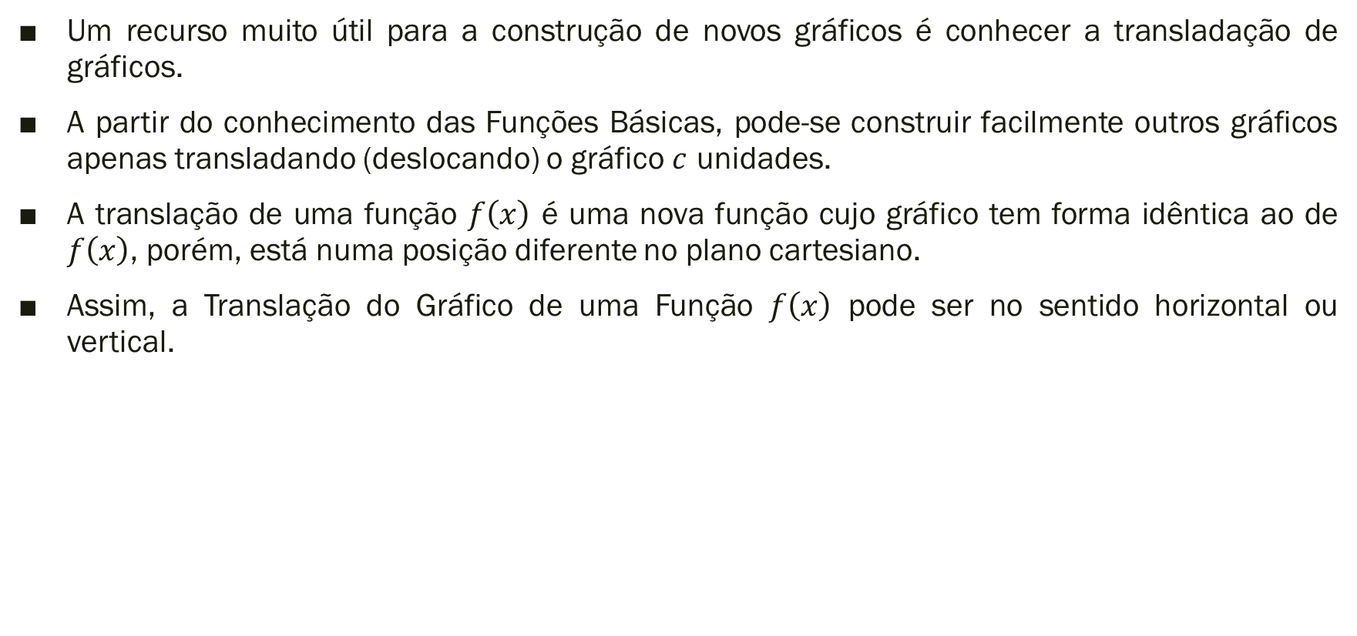
TRANSLADAÇÃO DE GRÁFICO
Um recurso muito útil para a construção de novos gráficos é conhecer a transladação de gráficos.
A partir do conhecimento das Funções Básicas, pode-se construir facilmente outros gráficos apenas transladando (deslocando) o gráfico $c$ unidades.
A translação de uma função $f\left(x\right)$ é uma nova função cujo gráfico tem forma idêntica ao de $f\left(x\right)$, porém, está numa posição diferente no plano cartesiano.
Assim, a Translação do Gráfico de uma Função $f\left(x\right)$ pode ser no sentido horizontal ou vertical.

Slide 6
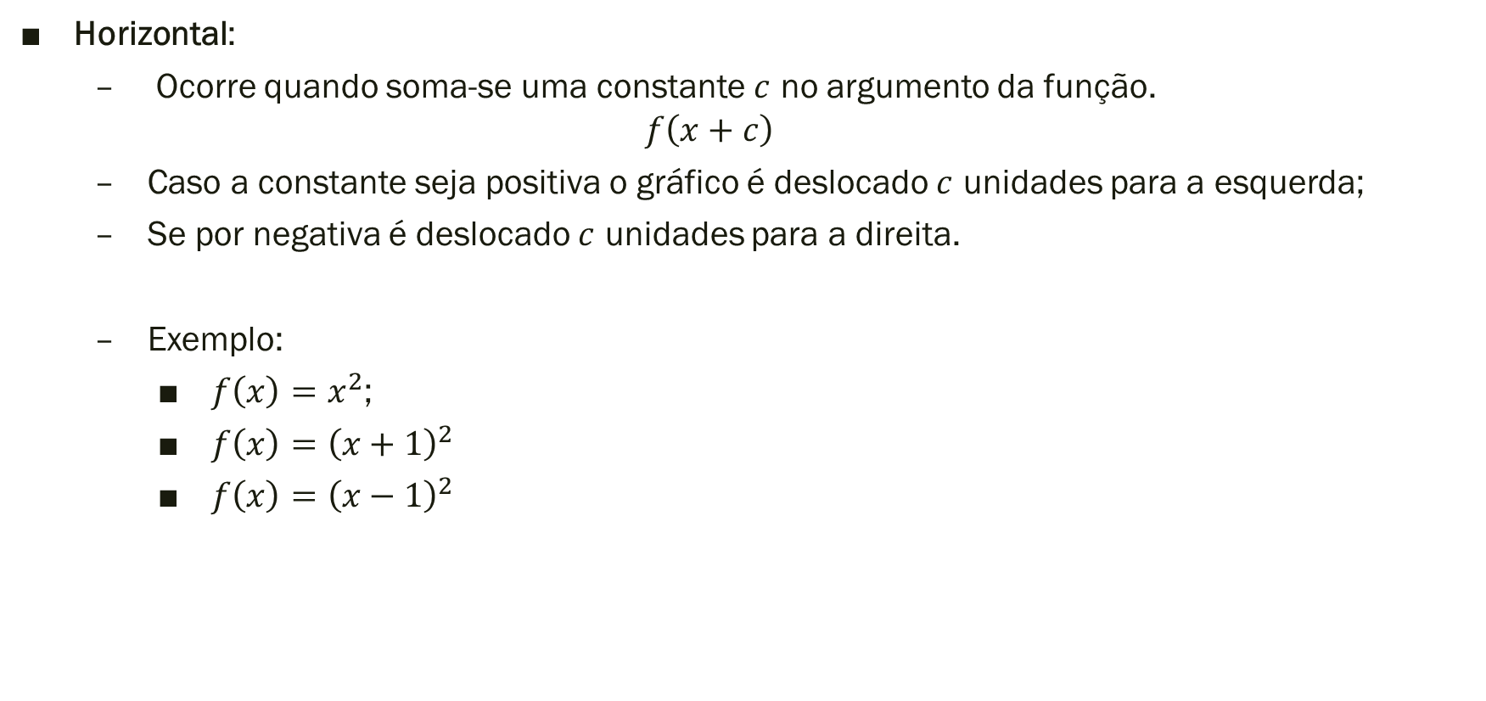
TRANSLADAÇÃO DE GRÁFICO
Horizontal:
Ocorre quando soma-se uma constante $c$ no argumento da função.
$$f\left(x+c\right)$$
Caso a constante seja positiva o gráfico é deslocado $c$ unidades para a esquerda;
Se por negativa é deslocado $c$ unidades para a direita.
Exemplo:
$f\left(x\right)=x^{2}$;
$f\left(x\right)={\left(x+1\right)}^{2}$
$f\left(x\right)={\left(x−1\right)}^{2}$

Slide 7

TRANSLADAÇÃO DE GRÁFICO
Vertical:
Ocorre quando soma-se uma constante $c$ na função.
$$f\left(x\right)+c$$
A função é deslocada para cima se a constante for positiva.
A função é deslocada para baixo se a constante for negativa.
Exemplo:
$f\left(x\right)=x^{2}$;
$f\left(x\right)={\left(x\right)}^{2}+1$
$f\left(x\right)={\left(x\right)}^{2}−1$

Slide 8
OBRIGADO!

Slide 9
REFERÊNCIAS
Translação de funções reais: Efeito nos gráficos - UOL Educação
Gráfico de Funções: Translações - (dicasdecalculo.com.br)
TRANSLAÇÃO E ROTAÇÃO DE GRÁFICOS DE FUNÇÕES UTILIZANDO O GEOGEBRA | Plataforma Espaço Digital (editorarealize.com.br)

